Slide 1
עמותת חו"ף – למען חולי פיברוזיס ריאתי בישראל (מס עמותה: 580595072)
בחסות:
מוגש כשירות לציבור – כחלק מתרומה בלתי תלויה
עמותת חו"ף – מרכז שלווה, ירושלים – אוקטובר 2018

Slide 2
כנס עמותת חו"ף – העמותה למען חולי פיברוזיס ריאתי (IPF) לזכר יוסף מרודי ז"ל שיסד את עמותת חו"ף ונפטר במרץ השנה.
עמותת חו"ף – מרכז שלווה, ירושלים – אוקטובר 2018

Slide 3
עמותת חו"ף – מרכז שלווה, ירושלים – אוקטובר 2018

Slide 4
עמותת חו"ף – למען חולי פיברוזיס ריאתי בישראל (מס עמותה: 580595072)
בחסות:
מוגש כשירות לציבור – כחלק מתרומה בלתי תלויה
עמותת חו"ף – מרכז שלווה, ירושלים – אוקטובר 2018

Slide 5
הקמת עמותת חו"ף
יזם העמותה יוסף מרודי ז"ל
ב-10.6.14 נפגשנו בבית החולים בילינסון, יחד עם פרופסור קרמר והחלטנו על הקמת עמותה.
הקמת העמותה הגיעה מהצורך בגוף שייצג את חולי פיברוזיס ריאתי ויקדם את זכויותיהם.
העמותה הינה העמותה הייחודית והיחידה בארץ למען חולי פיברוזיס ריאתי.
העמותה חגגה השנה ארבע שנים.
עמותת חו"ף – מרכז שלווה, ירושלים – אוקטובר 2018

Slide 6
מטרות העמותה
הגברת המודעות למחלה בקרב הציבור והרופאים בישראל.
פעילות לקידום הכללת תרופות ושיטות טיפול בסל הבריאות.
הנגשה וסיוע לחולים בקבלה וברכישה של מכשור וציוד רפואי.
קידום זכויות החולים במחלה מול המוסדות הרלוונטים כגון המוסד לביטוח לאומי, חברות הביטוח הפרטיות, קופות החולים ומשרד הבריאות.
העלאת המודעות לתרומות איברים בישראל – דוכן לרישום בחוץ
הקמת מסגרת תומכת לחולים ולמשפחותיהם.
עמותת חו"ף – מרכז שלווה, ירושלים – אוקטובר 2018

Slide 7
Hof-ipf.org.ilאתר העמותה -
עמותת חו"ף – מרכז שלווה, ירושלים – אוקטובר 2018

Slide 8
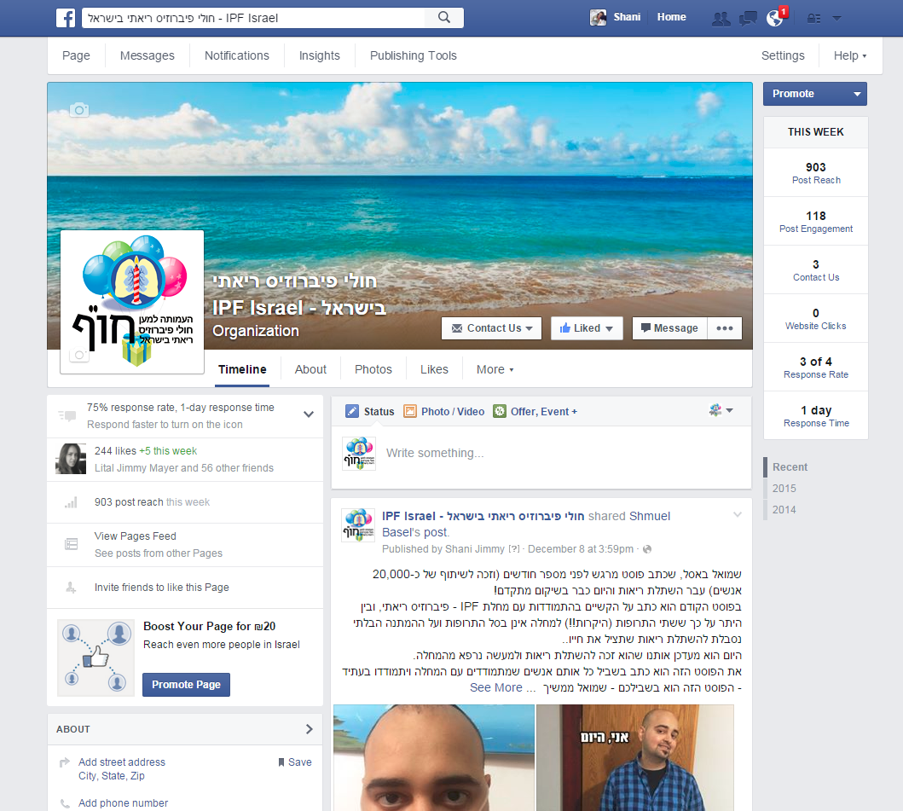
דרכי תקשורת
אתר אינטרנט: hof-ipf.org.il
אימייל: amuta.hof@gmail.com
פייסבוק: חולי פיברוזיס ריאתי בישראל - IPF Israel
קבוצה סגורה בפייסבוק: מטופלי פיברוזיס ריאתי – הקבוצה הסגורה
קבוצת וואצאפ: מנוהלת על ידי רותי שעיה - 0546888793
יצירת קשר:
מיידי: באמצעות דואר אלקטרוני, אתר ופייסבוק
עמותת חו"ף – מרכז שלווה, ירושלים – אוקטובר 2018

Slide 9
פעילות העמותה בשנת 2018 ומשימות מרכזיות:
הנגשת מידע בכל מה שקשור למחלה – אתר אינטרנט, בורשורים, פליירים, כנסים.
פעילות להכללת תרופות וטכנולוגיות שאינן תרופות:
בסוף שנת 2016 נכנסו שתי התרופות OFEV & ESBRIET (Nintedanib & Pirfenidone) לסל הבריאות לאחר מאמץ משותף של העמותה עם מטופלים, חברי עמותה ומשרד יחסי ציבור. השנה אנו פועלים על מנת להרחיב את הקריטריון לקבלת התרופה על מנת שיותר חולים יהיו זכאים לתרופה. קמפיין אינטרנטי בקרוב – אנו זקוקים לתמיכתכם ועזרתכם!
שיקום ריאה בסל הבריאות למטופלי פיברוזיס ריאתי.
שיקום ריאות במימון העמותה - מימון טיפול שיקום ריאות במרכזי חולים: בלינסון – השיקום נמשך, מלמ"ר בחיפה – השיקום נמשך בקרוב בבתי חולים נוספים, עדכונים בפייסבוק, במייל ובאתר האינטרנט. *ההרשמה מול מרכזי הריאות, המקומות מוגבלים.
עמותת חו"ף – מרכז שלווה, ירושלים – אוקטובר 2018

Slide 10
פעילות העמותה בשנת 2018 ומשימות מרכזיות:
השכרת מכשירי חמצן נייד למטופלי פיברוזיס ריאתי בזכות שיתוף פעולה עם עמותת לחץ דם ריאתי בהנהלת אריה קופרמן להשכרת חמצן נייד: 054-6923909 *המלאי מוגבל. ניהול ההשכרה מתבצע מול אריה.
ייעוץ וסיוע בנושא זכויות החולה למטופלים בIPF (זכויות ביטוח לאומי, זכויות מול הקופות, נכות, אי כושר עבודה) מתבצע בזכות שיתוף פעולה עם משרד עו"ד מרקמן את טומשין – בחינת זכאות לקבלת תגמולים מהמוסדות השונים (ביטוח לאומי, חברות ביטוח, רשויות מס..)
קבוצות תמיכה – אולי בהמשך
עמותת חו"ף – מרכז שלווה, ירושלים – אוקטובר 2018

Slide 11
פעילות העמותה בשנת 2018 ומשימות מרכזיות:
פרויקטים קהילתיים - ​החוג לחינוך רפואי, הפקולטה לרפואה, אונ' ת"א:
'פרויקט קשר טיפולי', מאפשר הזדמנות לסטודנטים לרפואה בתחילת דרכם, להיפגש עם אנשים המתמודדים עם חולי כרוני/לקות/נכות, ליצור עמם קשר אישי וללמוד על ההתמודדויות הרפואיות והאחרות המעסיקות אותם. בתוך כך, הסטודנטים יוכלו להתנסות במיומנויות הנדרשות לתפקודם כרופאים בעתיד: גישה אנושית, חמלה, התנהלות אתית, יכולות תקשורת ועוד. בין הסטודנט/ית למשתתף/ת מתקיימים 8 מפגשים, פעמיים בחודש.
'פרויקט ללמוד ממטופלים', מאפשר חשיפה ממקור ראשון וחווייתי עם מציאות החיים עם מחלה כרונית/מוגבלות משמעותית: להכיר את האדם מאחורי ההתמודדות, וכמו כן, להבין את השפעת החולי/מוגבלות על פעילויות היומיום, על חיי המשפחה ועל החיים החברתיים. בין הסטודנט/ית למשתתף/ת מתקיימים 6 מפגשים, המבקשים להקיף היבטים שונים בחייו/ה (למשל, מפגש עם המערכת הרפואית/טיפולית/חינוכית).
יש ליצור קשר עם מיכל ברוש 03-6408549 054-2851550 החוג לחינוך רפואי, הפקולטה לרפואה, אונ' ת"א
עמותת חו"ף – מרכז שלווה, ירושלים – אוקטובר 2018

Slide 12
יעדים לשנה הקרובה
להרחיב את שיתוף הפעולה של העמותה במרכזי ריאות מובילים בארץ.
לערוך כנסים נוספים למטופלים שאינם כאן, ובבתי חולים נוספים.
להרחיב את הקריטריון של התרופות בסל הבריאות – אנחנו צריכים אתכם איתנו!
להכניס את טיפול שיקום ריאה למטופלי IPF בסל הבריאות.
לקיים שיתופי פעולה עם עמותות וחברות שונות על מנת להנגיש לכם שירות טוב יותר כקבוצה עם כוח השפעה.
להוות מוקד ידע ולקדם את נושא זכויות החולה פנימית [בתוך חברי הקבוצה] וחיצונית [מול המוסדות הממלכתיים].
ועוד..
עמותת חו"ף – מרכז שלווה, ירושלים – אוקטובר 2018

Slide 13
חברי הועד המנהל
שרונה כהן
שני ג'ימי
אסתר מרודי
אילנה קרמינצקי
וידי בר נתן
ורד קוממי – ועדת ביקורת כל חברי הועד מתנדבים ואינם מקבלים שכר.
עמותת חו"ף – מרכז שלווה, ירושלים – אוקטובר 2018

Slide 14
הצבעת האסיפה הכללית לחברי עמותה לבחירת הועד המנהל
מיקי דרור – מנהלת העמותה
שרונה כהן
שני ג'ימי
אסתר מרודי
אילנה קרמינצקי
וידי בר נתן
ורד קוממי – ועדת ביקורת כל חברי הועד מתנדבים ואינם מקבלים שכר.
עמותת חו"ף – מרכז שלווה, ירושלים – אוקטובר 2018

Slide 15
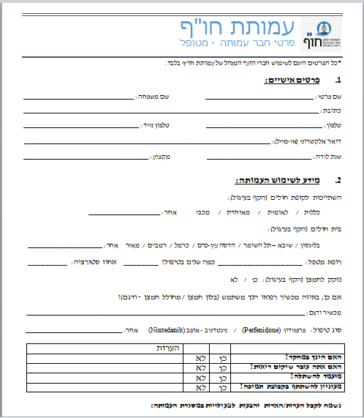
ובשביל לעזור לכם...
חשוב לנו להכיר אתכם.
המידע יהיה שמור וחשוף לחברי הועד המנהל של העמותה בלבד.
ככל שיהיה לנו יותר פרטים, כך נוכל ללמוד יותר ולעזור אחד לשני.
עמותת חו"ף – מרכז שלווה, ירושלים – אוקטובר 2018

Slide 16
חשבון בנק
בנק יהב – סניף תל השומר
מס' סניף 132
מס' חשבון 77582
*חברי עמותה מוזמנים לתרום סכום של 100 שקלים בשנה.
עמותת חו"ף – מרכז שלווה, ירושלים – אוקטובר 2018

Slide 17
הרבה בריאות
עמותת חו"ף – מרכז שלווה, ירושלים – אוקטובר 2018

